Slide 1
操作系统实验二
系统调用

Slide 2
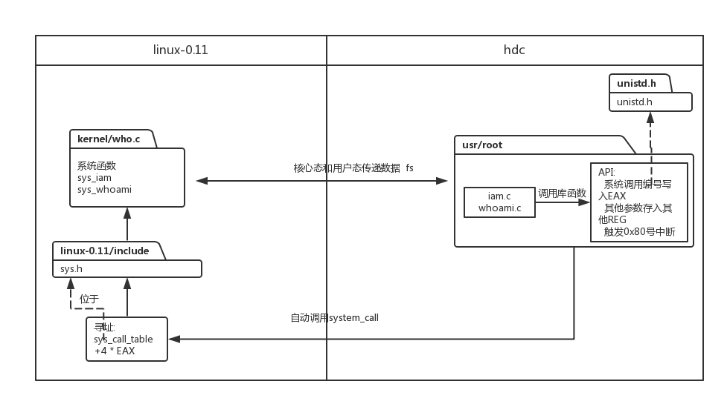
系统调用大致过程

Slide 3
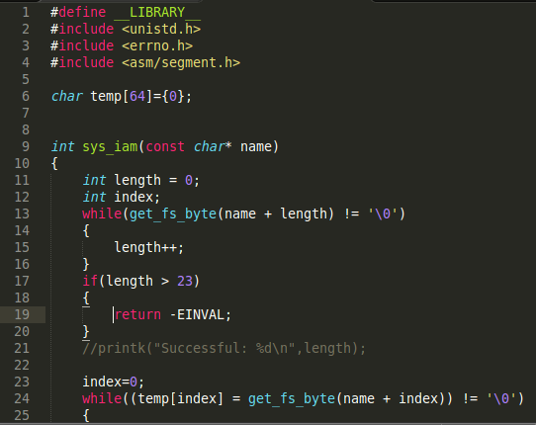
在内核中编写系统调用处理函数
linux-0.11/kernel/who.c

Slide 4
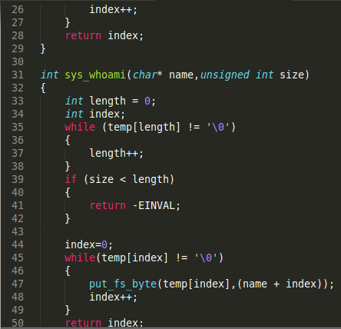
在内核中编写系统调用处理函数

Slide 5

添加系统调用功能号
hdc/usr/include/unistd.h

Slide 6
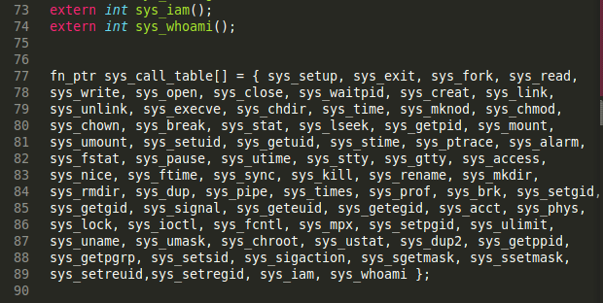
系统调用处理函数声明、添加至添加至sys_call_table
linux-0.11/include/linux/sys.h

Slide 7
修改系统调用总数
linux-0.11/kernel/system_call.s

Slide 8

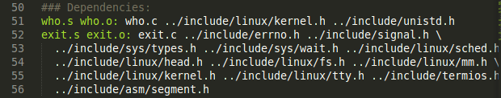
按照指导书修改Makefile
linux-0.11/kernel/Makefile

Slide 9
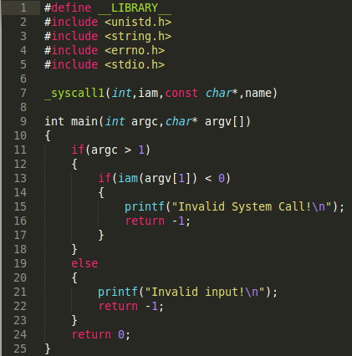
编写iam.c和whoami.c
hdc/usr/root/iam.c

Slide 10
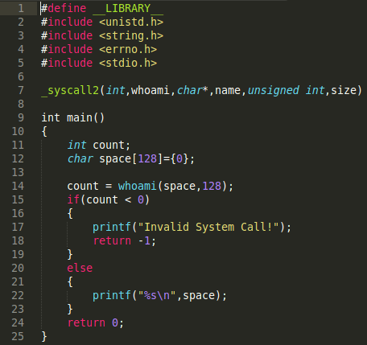
编写iam.c和whoami.c
hdc/usr/root/whoami.c

Slide 11
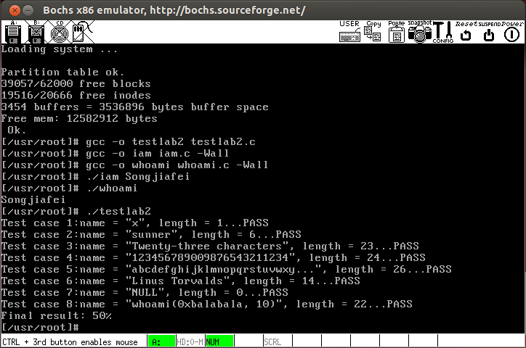
测试结果

Slide 12
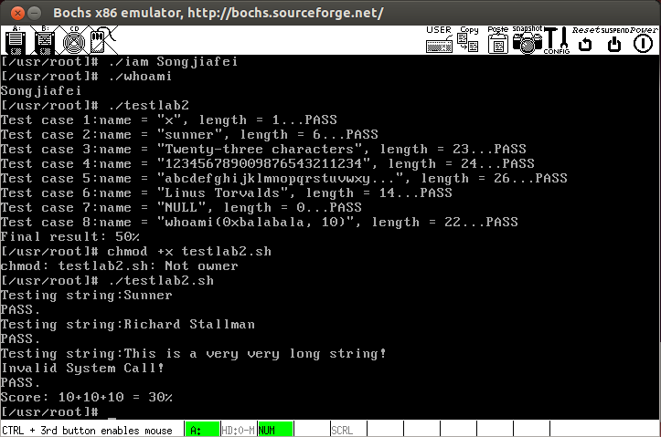
测试结果

